Slide 1
Områdereguleringsplan for Lillestrøm by nord - medvirkningsrunde 2
Lillestrøm kommune, by- og stedsplanlegging, Elisabet Frøyland, Jenny Ann Flø, Anders Jørstad
3RW Arkitekter, Tord Bakke

Slide 2
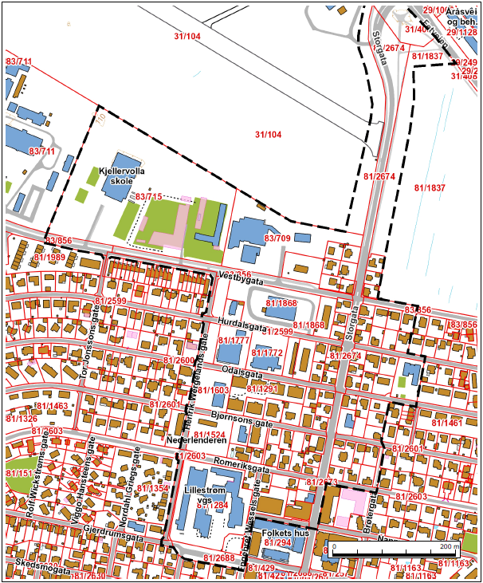
Områdereguleringsplan for Lillestrøm by nord

Slide 3
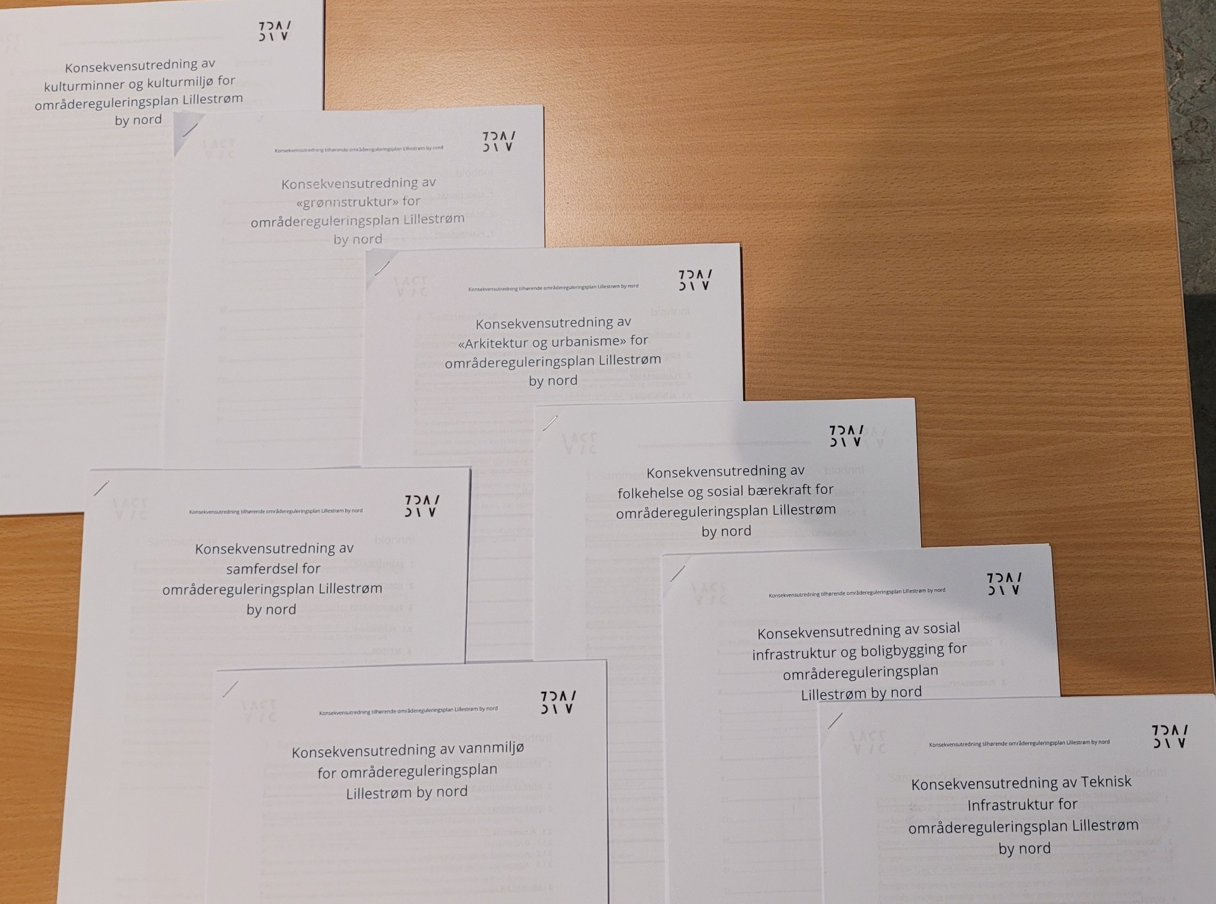
Hvor er vi i planprosessen?
Varsel om oppstart
Utarbeidelse av planprogram og fastsetting av dette
Utrednings- og medvirkningsfase -> Plankonsept
Utarbeidelse av plandokumenter
Førstegangsbehandling med offentlig ettersyn
Ta stilling til/evt innarbeide bemerkninger
Andregangsbehandling
Vedtak i kommunestyret
Evt klage

Slide 4
Hva kom ut av medvirkningsrunde 1?

Slide 5
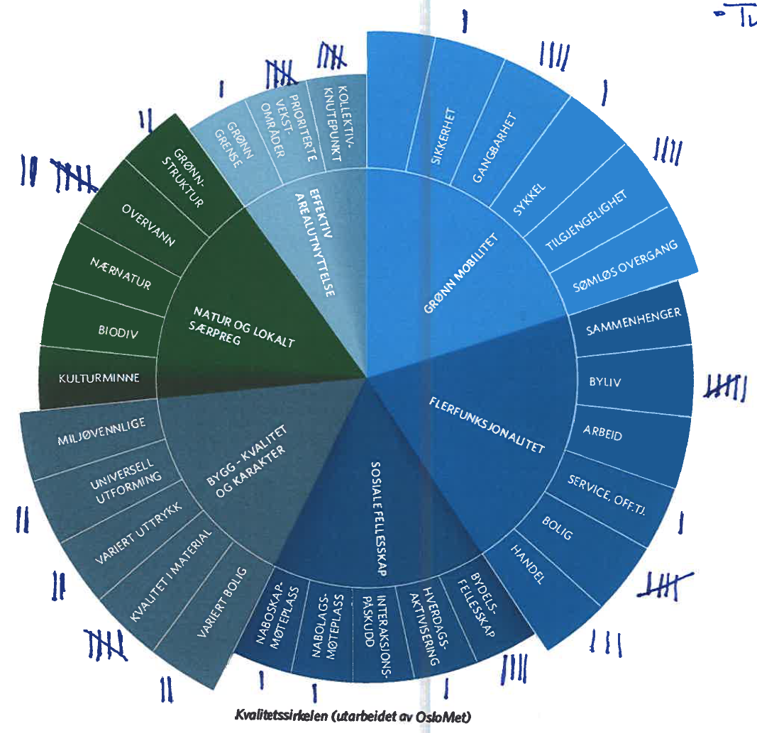
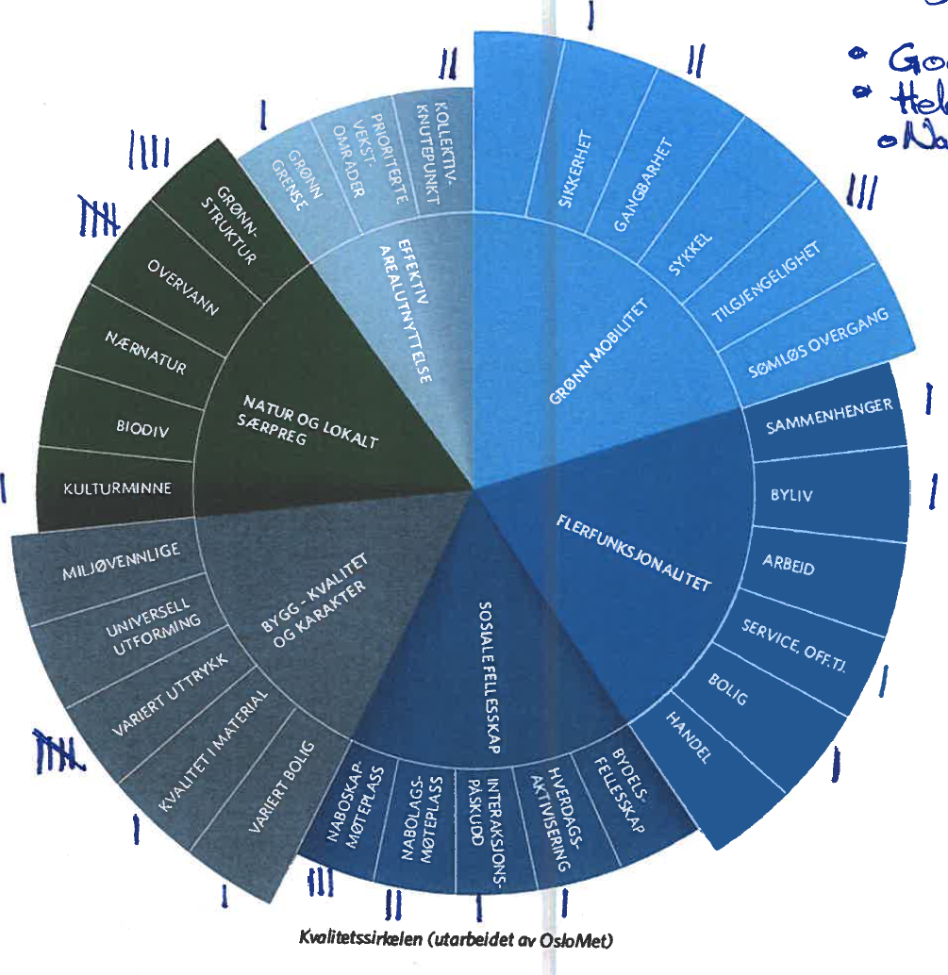
Medvirkningsrunde 1 – Kvalitetssirkel
Beboere, naboer,
andre
Grunneiere

Slide 6
Medvirkningsrunde 1 – Innspill fra berørte parter
Hva vektla de to gruppene berørte i kvalitetssirkelen?
Grunneiere: Færre kryss på grønnstruktur og variert uttrykk. Fler på bolig, kvalitet på materialer, handel, byliv, bydelsfellesskap, mobilitet og beliggenhet.
Beboere, naboer, andre: Flere kryss på grønnstruktur, variert uttrykk/høyder, tilgjengelighet også for bil, nabolagsmøteplass.
Begge: Overvann.
Viser det kanskje litt forskjellig stillingtagen til kvalitetsparametrene avhengig av rolle?

Slide 7
Hovedpunkter fra diskusjonene i hver gruppe:
Grunneiere:
Stedsidentitet: viktig med riktig navnsetting på bydeler (ikke Måsan), ta vare på de gode stedene.
Aldersvennlig samfunn: viktig med møteplasser som dekker mange behov, kvalitet på fellesareal.
Kobling mot sentrum: Det må gjøres noe med trafikksikkerhet i Storgata, stopp gjennomgangstrafikken, fremkommelighet til eiendommene er for dårlig.
Utfordringsbildet: Området forfaller, vekst bør gå foran vern i dette området, planområdet må få en oppgradering, må gjøre det interessant å selge (utnyttelsesgrad), må komme i gang med utviklingen!

Slide 8
Hovedpunkter fra diskusjonene i hver gruppe:
Beboere, naboer, andre:
Stedsidentitet: Volla = vakkert, ta vare på bevaringsverdige bygninger som ved stasjonen, viktig med grønnstruktur som i Alexander Kiellands gate, Storgata må tilføres kvaliteter.
Aldersvennlig samfunn: Selvaag pluss, kafe som på Lillestrøm Torv, transportløsninger for eldre, parkering for hjemmesykepleie, nok parkering generelt.
Kobling mot sentrum: Brøtergata bør forlenges, stenging av gater vil skape mer trafikk andre steder, sikre kollektivtrafikkens fremkommelighet, trafikkproblemer må løses før det bygges mer.
Utfordringsbildet: mangler teknisk infrastruktur, sats på kvalitet og enhetlig utforming, ny bebyggelse må hensynta eksisterende (nedtrapping), fare for for lite varierte boliger?

Slide 9
Sak 75/25 Midtveissak - Prinsipielle valg
Kommunestyrets vedtak
Bevaringsgrepet som legges til grunn for det videre arbeidet med planforslaget, skal være vern av følgende eiendommer:
  Lillestrøm videregående skole (1949) med vernekategori 2
  Nannestadgata 1 (1954) med vernekategori 3, samt Romeriksgata 24 og 25.
Det skal i planforslaget vurderes om byggene i ovennevnte kulepunkt 2 kan samlokaliseres på egnet areal innenfor planområdet.
Det legges til grunn at volum for utbygging som inngår i planområdet, herunder byggehøyder og utforming av bebyggelse, kan økes noe utover det som så langt er presentert i mulighetsstudie og planprogram. Dette blir å avklare nærmere ved 1. gangs behandling av planforslaget.
Lillestrøm kommune er positive til å få vurdert en flerbrukshall i samarbeid med Akershus fylkeskommune slik fylkeskommunen har gitt innspill på i nærheten av Lillestrøm videregående skole.

Slide 10
Pågående planarbeid
Forslag til plankonsept – få innspill fra berørte parter for eventuelle siste justeringer før beslutning.
Fremover
Grunneierfinansiering av infrastruktur med utarbeidelse av områdemodell.
Møte i regionalt planforum – få innspill til plankonseptet.
Førstegangsbehandling i HMS i starten av 2026.

Slide 11
Presentasjon av plankonsept ved Tord Bakke, 3RW Arkitekter

